Slide 1
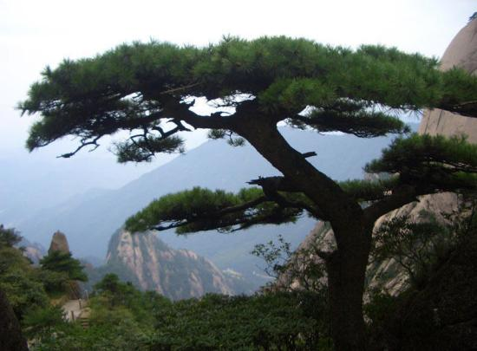
黄山松

Slide 2
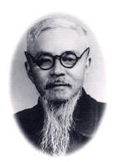
丰子恺（1898.11.9－1975.9.15） 原名润，曾用名丰仁、婴行，号子恺，字仁。 浙江桐乡石门镇人。我国现代画家、散文家、美术教育家、音乐教育家、
漫画家和翻译家，是一位多方面卓有成就的文艺大师。 。丰子恺风格独特的漫画作品影响很大，深受人们的喜爱。他的作品内涵深刻，耐人寻味。 丰子恺是我国新文化运动的启蒙者之一，早在二十年代他就出版了《艺术概论》、《音乐入门》、《西洋名画巡礼》等著作。他一生出版的著作达一百八十多部。

Slide 3

理解词语
描摹：
囫囵:
臆测:
谛视:
小阜:
窈窕:
不可思议:
娉娉婷婷:
用语言文字表现人或事物的形象。形状和特征等。
完整、整个儿。
主观的推测。
仔细地看。
小土山。
（女子）文静而美好
不可想象、不能理解。
形容女子的姿态美。

Slide 4

多音字
Sàn 分散
散
Sǎn 松散
Zhuàn 传记
传
Chuán 传说

Slide 5

默读课文，了解课文主要写了什么？并说说有哪些特点？
PPT模板：www.1ppt.com/moban/ PPT素材：www.1ppt.com/sucai/
PPT背景：www.1ppt.com/beijing/ PPT图表：www.1ppt.com/tubiao/
PPT下载：www.1ppt.com/xiazai/ PPT教程： www.1ppt.com/powerpoint/
资料下载：www.1ppt.com/ziliao/ 范文下载：www.1ppt.com/fanwen/
试卷下载：www.1ppt.com/shiti/ 教案下载：www.1ppt.com/jiaoan/
PPT论坛：www.1ppt.cn PPT课件：www.1ppt.com/kejian/
语文课件：www.1ppt.com/kejian/yuwen/ 数学课件：www.1ppt.com/kejian/shuxue/
英语课件：www.1ppt.com/kejian/yingyu/ 美术课件：www.1ppt.com/kejian/meishu/
科学课件：www.1ppt.com/kejian/kexue/ 物理课件：www.1ppt.com/kejian/wuli/
化学课件：www.1ppt.com/kejian/huaxue/ 生物课件：www.1ppt.com/kejian/shengwu/
地理课件：www.1ppt.com/kejian/dili/ 历史课件：www.1ppt.com/kejian/lishi/
1、
2、一心向着阳光
3有异常强大的团结力

Slide 6
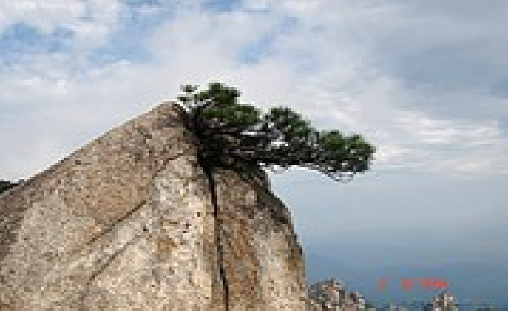
细读感悟
读课文2自然段
黄山松生长在怎么的环境里？它生长的怎样？
黄山奇石松树
Notes:
PPT模板：www.1ppt.com/moban/ PPT素材：www.1ppt.com/sucai/
PPT背景：www.1ppt.com/beijing/ PPT图表：www.1ppt.com/tubiao/
PPT下载：www.1ppt.com/xiazai/ PPT教程： www.1ppt.com/powerpoint/
资料下载：www.1ppt.com/ziliao/ 范文下载：www.1ppt.com/fanwen/
试卷下载：www.1ppt.com/shiti/ 教案下载：www.1ppt.com/jiaoan/
PPT论坛：www.1ppt.cn PPT课件：www.1ppt.com/kejian/
语文课件：www.1ppt.com/kejian/yuwen/ 数学课件：www.1ppt.com/kejian/shuxue/
英语课件：www.1ppt.com/kejian/yingyu/ 美术课件：www.1ppt.com/kejian/meishu/
科学课件：www.1ppt.com/kejian/kexue/ 物理课件：www.1ppt.com/kejian/wuli/
化学课件：www.1ppt.com/kejian/huaxue/ 生物课件：www.1ppt.com/kejian/shengwu/
地理课件：www.1ppt.com/kejian/dili/ 历史课件：www.1ppt.com/kejian/lishi/

Slide 7
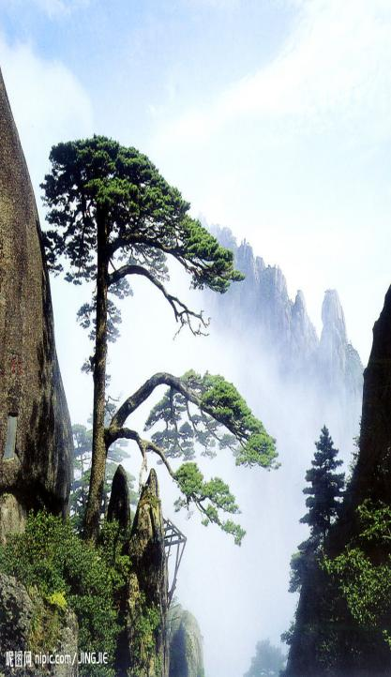
黄山的松树也许是吃石而长大起来的吧？长得那么苍翠，那么坚劲，那么窈窕，真是不可思议更有不可思议的呢：文殊院窗前有一株松树，由于石头崩裂，松根一大半长在空中，象须蔓一般摇曳着而这株松树照样长得郁郁苍苍，娉娉婷婷。这样看来，黄山的松树不一定要餐石髓，似乎呼吸空气呼吸雨露和阳光，也会长大的。这真是一种生命力顽 强的生物啊！

Slide 8
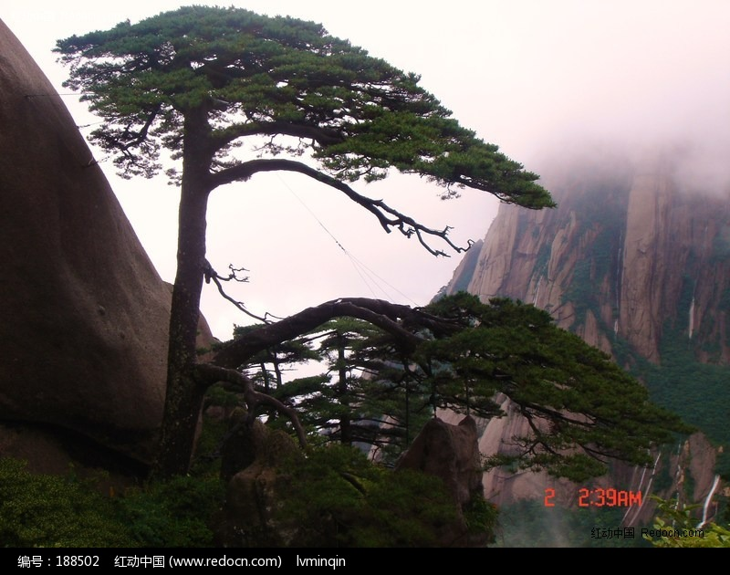
自学3、4自然段。体会作者又是样描写黄山松的另外个特点的？
迎客松

Slide 9
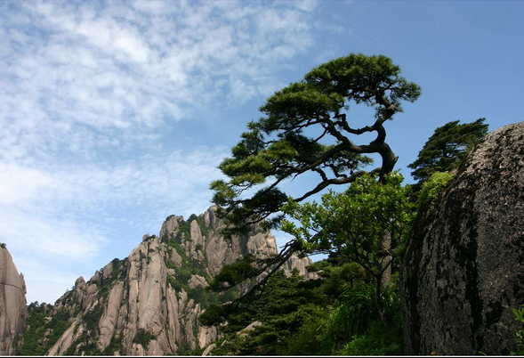
黄山松更有一种奇特的姿态：如果这株松树长在悬崖旁边，一面靠近岩壁，一面向着空中，那么它的枝条就全部向空中生长，靠岩壁的一面一根枝条也不生。
这姿态就很奇特，好象一个
很疏的木梳，又象学习
的“习”字。显然，它不
肯面壁，不—肯置身丘
壑中，而一心倾向着阳光。

Slide 10
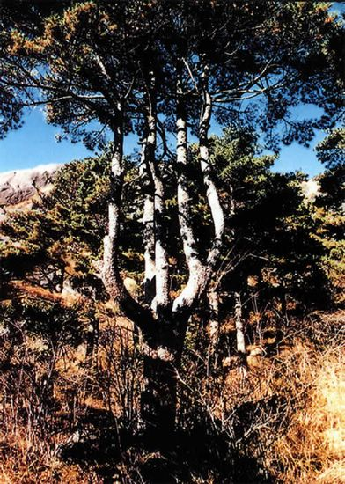
我伸手摸摸它的树干，得象铁铸的一般。即使十二级台风，漫天大雪，也动弹它了。
团结松

Slide 11
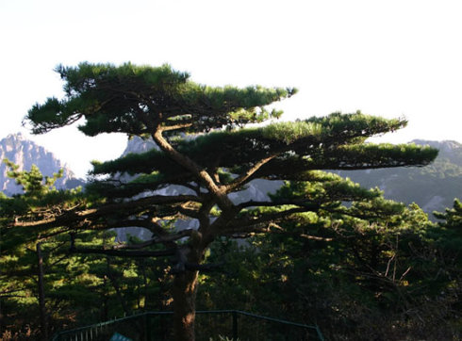
上面长着丛密的松针，软绵绵的好象一个大蒲团，上面可以坐四五个人。靠近山的一面的枝条，梢头略微向下。

Slide 12
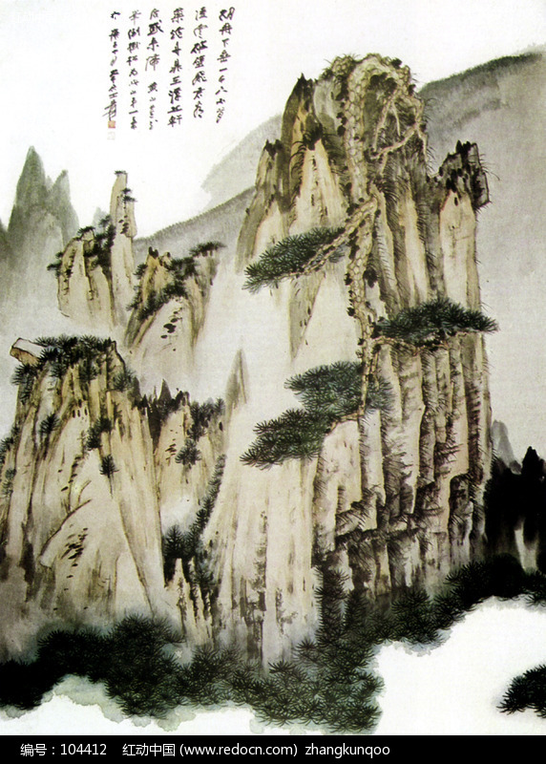
回顾反思
黄山松是挺拔秀美的、是坚忍不拔的、团结向上的。你觉得只是在写黄山松吗？
黄山倒挂松

Slide 13
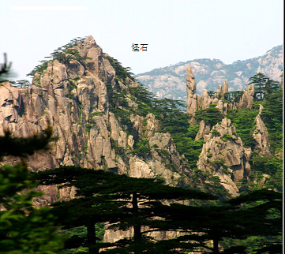

Slide 14
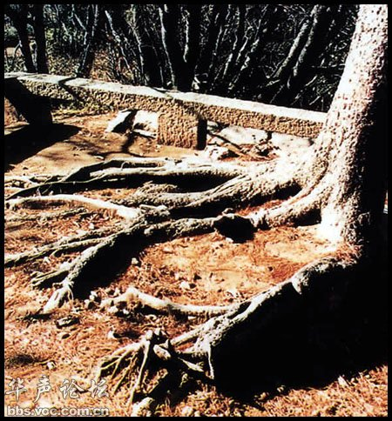

Slide 15
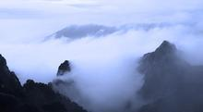
云海

Slide 16
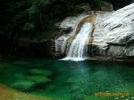
温泉

Slide 17
